Slide 1
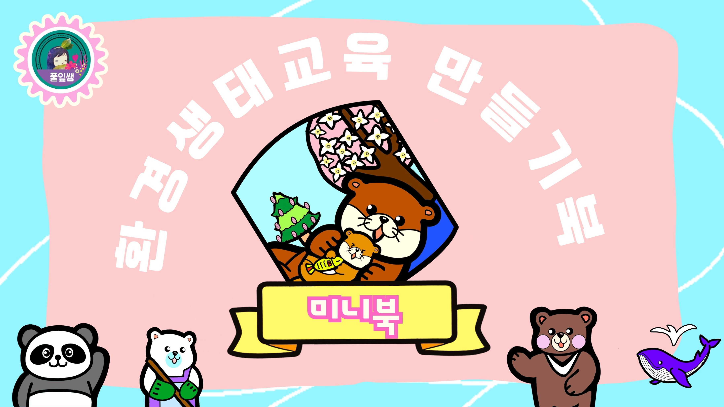

Slide 2
멸종위기종에 대해 알아보고,
멸종위기 동식물을 소개하는
미니북 만들기 활동을 해 보아요!

Slide 3
활동 1
멸종위기종에 대해 알아 보아요!

Slide 5
활동 2
멸종위기종과 사람과의 관계에
대해 알아 보아요!

Slide 7
활동 3
초성퀴즈

Slide 9
활동 4
멸종위기 동식물을 소개하는
미니북 만들기 활동을 해 보아요!

